Slide 1

CLASE 11 - Unidad 7
Grafos.
ESTRUCTURAS DE DATOS (271)
Clase N. 11 Unidad 7.

Slide 2

ESTRUCTURAS
DE
DATOS
Clase 11: AGENDA
AGENDA
Temario:
    Grafos orientados y no orientados. Grafos pesados.
    Distintas representaciones: Listas de Adyacencia y Matriz de Adyacencia.
    Definiciones básicas y conceptos fundamentales. Grafos acíclicos. Grafos conexos y dígrafos fuertemente conexos.
Ejemplos en Lenguajes Python
Temas relacionados y links de interés
Práctica
Cierre de la clase

Slide 3
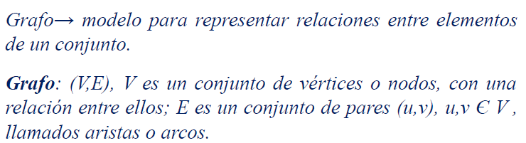
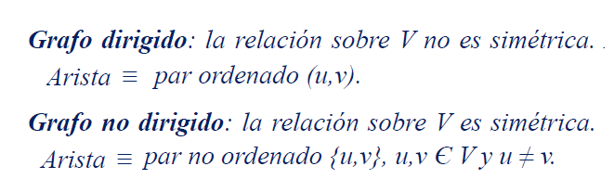
ESTRUCTURAS
DE
DATOS
Clase 11: Grafos
Grafos Definición:

Slide 4
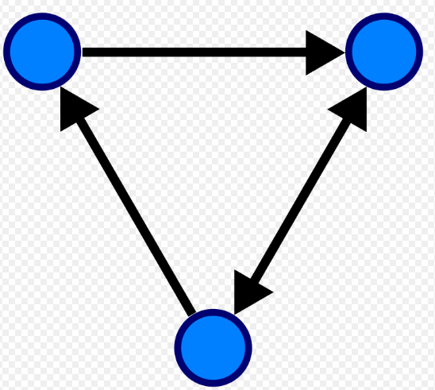
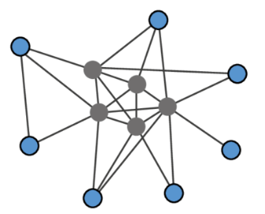
ESTRUCTURAS
DE
DATOS
Clase 11: Grafos
Grafos orientados y no orientados.
Un grafo orientado(dirigido)
Es un grafo donde las aristas tienen
una dirección
Un grafo no orientado( no dirigido)
es un grafo donde las aristas representan
relaciones simétricas

Slide 5
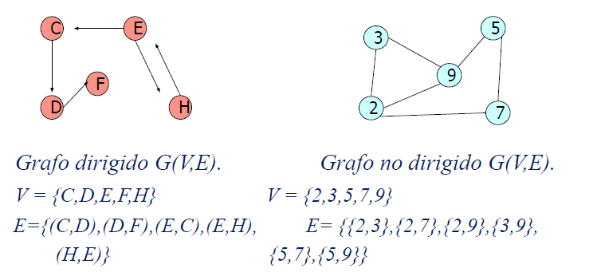
ESTRUCTURAS
DE
DATOS
Clase 11: Grafos
Ejemplos:

Slide 6
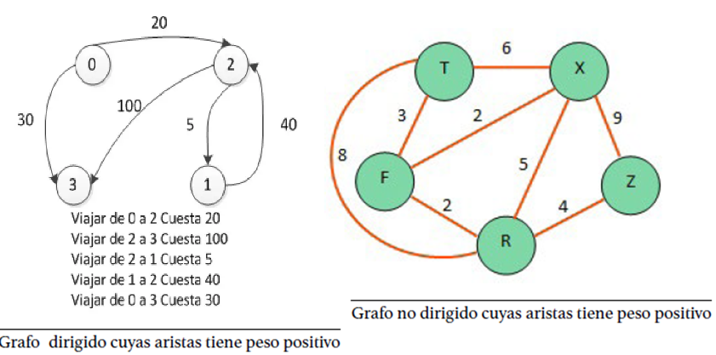
ESTRUCTURAS
DE
DATOS
Clase 11: Grafos
Grafos pesados:
Los grafos pesados, son grafos donde las aristas tienen un peso o costo asociado. También se los conoce como ponderados o con costo.

Slide 7
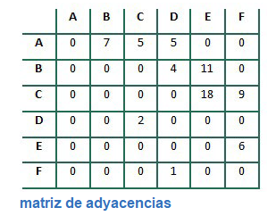
ESTRUCTURAS
DE
DATOS
Clase 11: Grafos
Grafos representaciones:
Lista de adyacencias

Slide 8
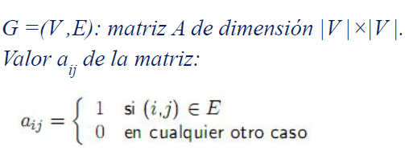
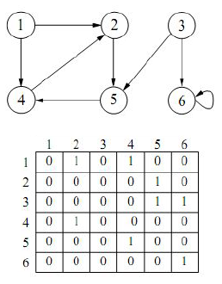

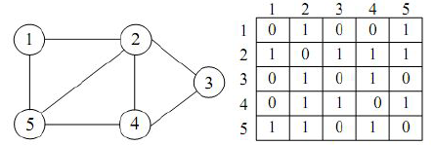
ESTRUCTURAS
DE
DATOS
Clase 11: Grafos
Matriz de adyacencias:

Slide 9
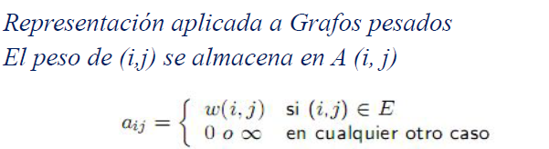
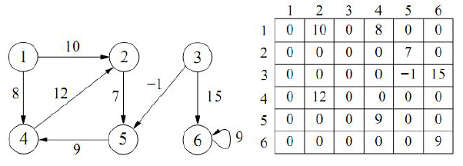
ESTRUCTURAS
DE
DATOS
Clase 11: Grafos
Matriz de adyacencias:

Slide 10
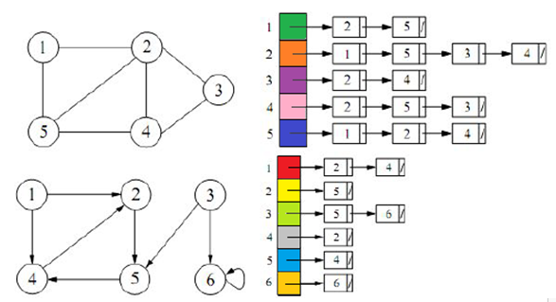
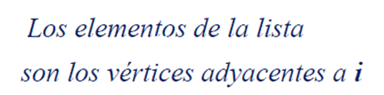

ESTRUCTURAS
DE
DATOS
Clase 11: Grafos
Lista de adyacencias:

Slide 11
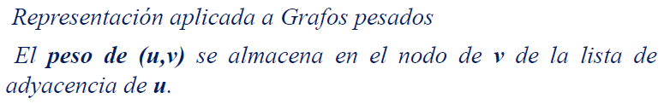
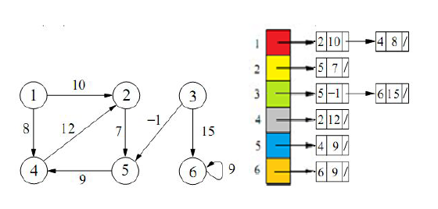
ESTRUCTURAS
DE
DATOS
Clase 11: Grafos
Lista de adyacencias:

Slide 12
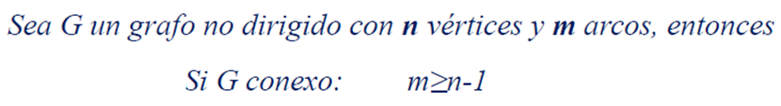
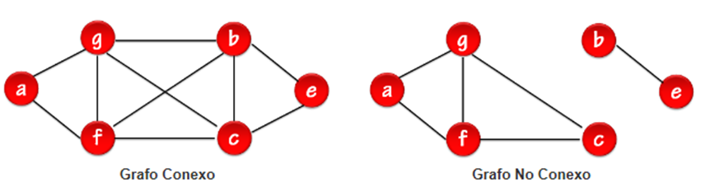
ESTRUCTURAS
DE
DATOS
Clase 11: Grafos
Grafo no dirigido Conexo:
Un grafo no dirigido es conexo si hay un camino entre cada par de vértices

Slide 13
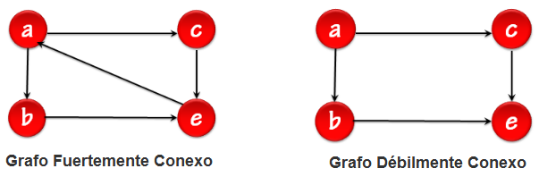
ESTRUCTURAS
DE
DATOS
Clase 11: Grafos
Grafo dirigido Conexo:
Un grafo dirigido es fuertemente conexo si existe un camino desde cualquier vértice a cualquier otro vértice
Si un grafo dirigido no es fuertemente conexo, pero el grafo subyacente (sin sentido en los arcos) es conexo, el grafo es débilmente conexo.

Slide 14
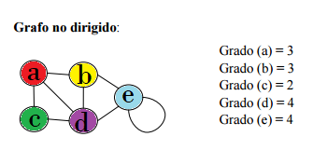
ESTRUCTURAS
DE
DATOS
Clase 11: Grafos
Grado de un Grafo no dirigido :

Slide 15
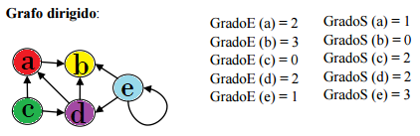
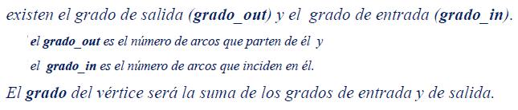
ESTRUCTURAS
DE
DATOS
Clase 11: Grafos
Grado de un Dígrafo :

Slide 16
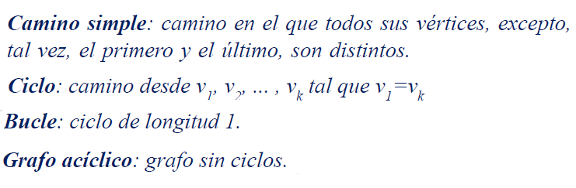
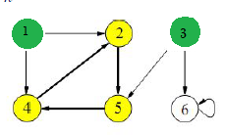
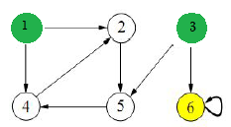
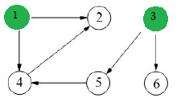
ESTRUCTURAS
DE
DATOS
Clase 11: Grafos
Definiciones :
<2,5,4,2> es un ciclo
de longitud 3
Ciclo de longitud 1
Grafo sin ciclos

Slide 17
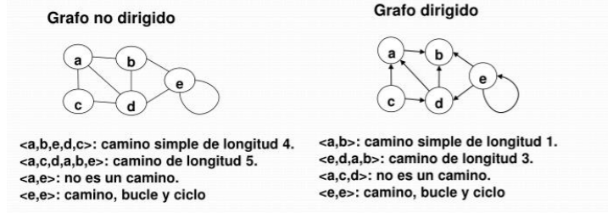
ESTRUCTURAS
DE
DATOS
Clase 11: Grafos
Ejemplos:

Slide 18
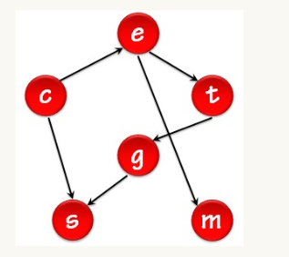
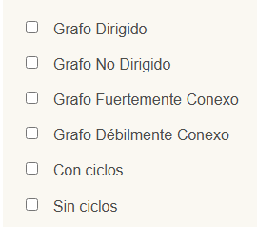
ESTRUCTURAS
DE
DATOS
Clase 11: Grafos
Ejemplos :
Indicar que propiedades cumple:

Slide 19
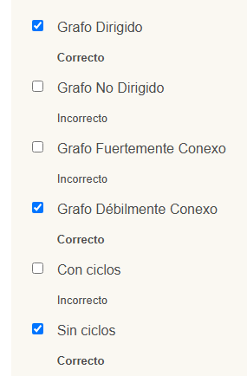
ESTRUCTURAS
DE
DATOS
Clase 11: Grafos
Ejemplos :
Indicar que propiedades cumple:

Slide 20
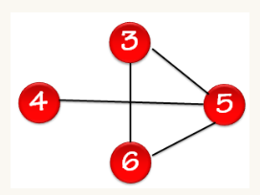
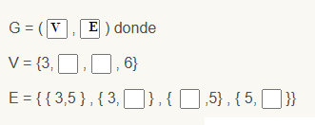
ESTRUCTURAS
DE
DATOS
Clase 11: Grafos
Ejemplos :
Completar teniendo en cuenta el orden de menor a mayor de los vértices:

Slide 21
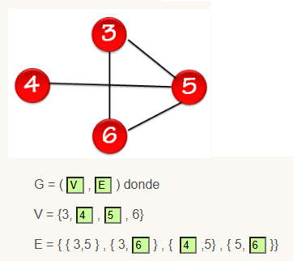
ESTRUCTURAS
DE
DATOS
Clase 11: Grafos
Ejemplos :
Completar:

Slide 22
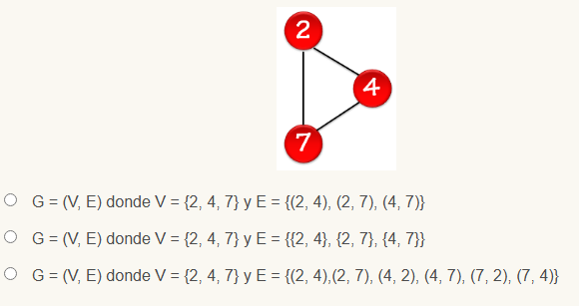
ESTRUCTURAS
DE
DATOS
Clase 11: Grafos
Ejemplos :
Indique cuál de las siguientes notaciones es la que corresponde al siguiente grafo:

Slide 23

ESTRUCTURAS
DE
DATOS
Clase 11

Slide 24
ESTRUCTURAS
DE
DATOS
Clase 11
Algoritmos de recorrido DFS y BFS. Árbol generador DFS: en grafos dirigidos y no dirigidos. Determinación
de componentes conexas y fuertemente conexas. Análisis del tiempo de ejecución de los algoritmos
mencionados.

